Slide 1
段、页同时存在是的重定位(地址翻译)
段号+偏移(cs:ip)
段号
基址
长度
保护
0
0x4000
0x0800
R
逻辑地址
1
0x4800
0x1400
R/W
2
0xF000
0x1000
R/W
3
0x0000
0x3000
R
称为线性地址
页号
偏移
物理地址
物理页号
偏移
页框号
保护
5
R
1
R/W
3
R/W
7
R

Slide 2
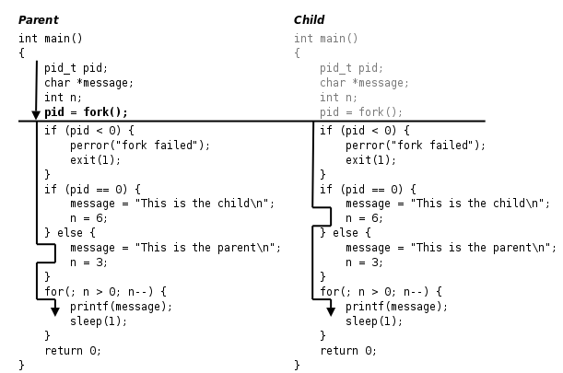
Linux fork()
回顾：3.4 进程操作
1）在语句pid=fork()之前，只有一个进程在执行这段代码，但在这条语句之后，就变成两个进程在执行了，这两个进程完全相同。
2）两个进程将要执行的下一条语句都是if(pid<0）。在子进程中，fork函数返回0，在父进程中，fork返回新创建子进程的进程ID。

Slide 3
回顾： 3.4 进程操作
Linux execve()
用fork创建子进程后执行的是和父进程相同的程序（但有可能执行不同的代码分支），子进程往往要调用一种execve函数以执行另一个程序。
当进程调用execve函数时，该进程的用户空间代码和数据完全被新程序替换，从新程序的程序入口地址开始执行。调用execve并不创建新进程，所以调用execve前后该进程的id并未改变。
为什么这么做？相同的进程，不同的进程

Slide 4
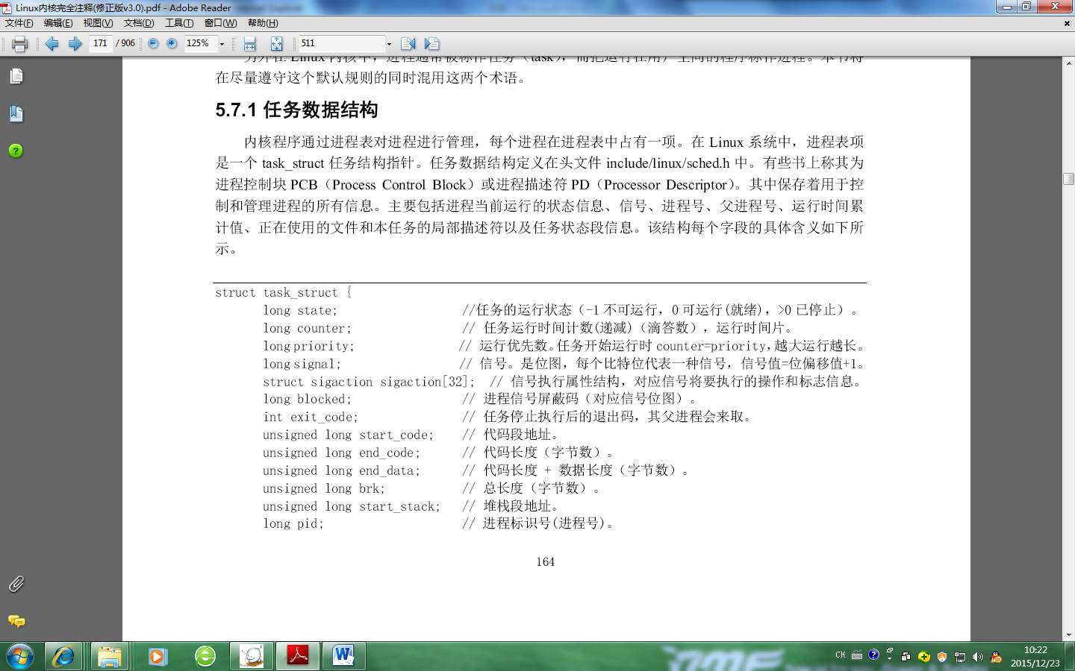
Intel x86的分段硬件linux0.11任务控制块

Slide 5
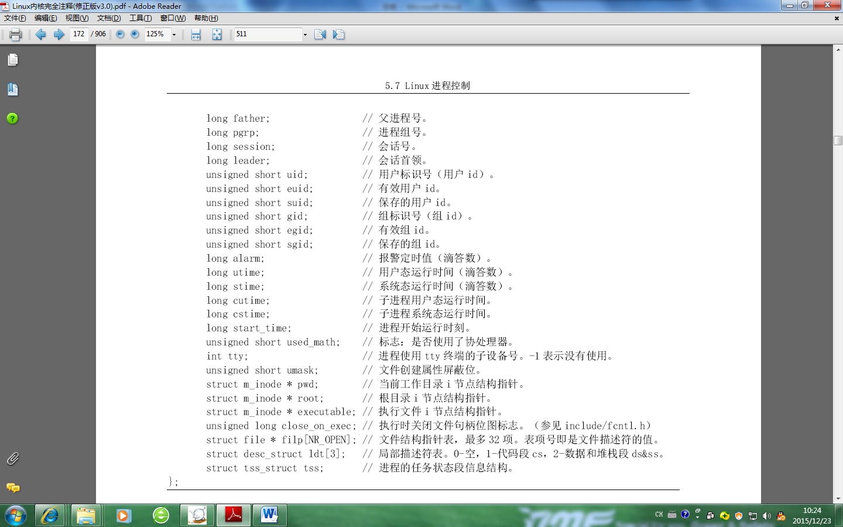
Intel x86的分段硬件linux0.11任务控制块

Slide 6
故事从fork()开始
对于 Linux 0.11 系统中可执行文件 a.out 格式， 输出文件中的代码段被设置成从固定地址 0 开始。数据段则从代码段后下一个页面边界开始。bss 段则紧随数据段开始放置。
分配虚存、建段表
fork()→sys_fork→copy_process
在linux/kernel/fork.c中
int copy_process(int nr, long ebp,...)
{ ...
copy_mem(nr, p); ...
的确是进程带动内存!
现在开始分析当时那个神秘的copy_mem了
int copy_mem(int nr, task_struct *p)
{
unsigned long new_data_base;
new_data_base=nr*0x4000000; //64M*nr
set_base(p->ldt[1],new_data_base);
set_base(p->ldt[2],new_data_base);
p是什么?进程切换跟着切换
Notes:
对于 Linux 0.11 系统中使用的 ZMAGIC 类型的 a.out 格式， 输出文件中的代码段被设置成从固定地址 0 开始。数据段则从代码段后下一个页面边界开始。bss 段则紧随数据段开始放置。在每个段内，链接程序会把输入模块文件中的同类型段顺序存放，并按字进行边界对齐。CS DS设置好基地址之后，后续访问时段内偏移访问直接自动加上了基地址。
Linux 0.11的内核数据段，内核代码段基地址都是0，所以对内核来说，逻辑地址就是线性地址。又因为1个页目录表和4个页表完全映射16M物理内存，所以线性地址也就是物理地址。故对linux0.11内核来说，逻辑地址，线性地址，物理地址重合。

Slide 7
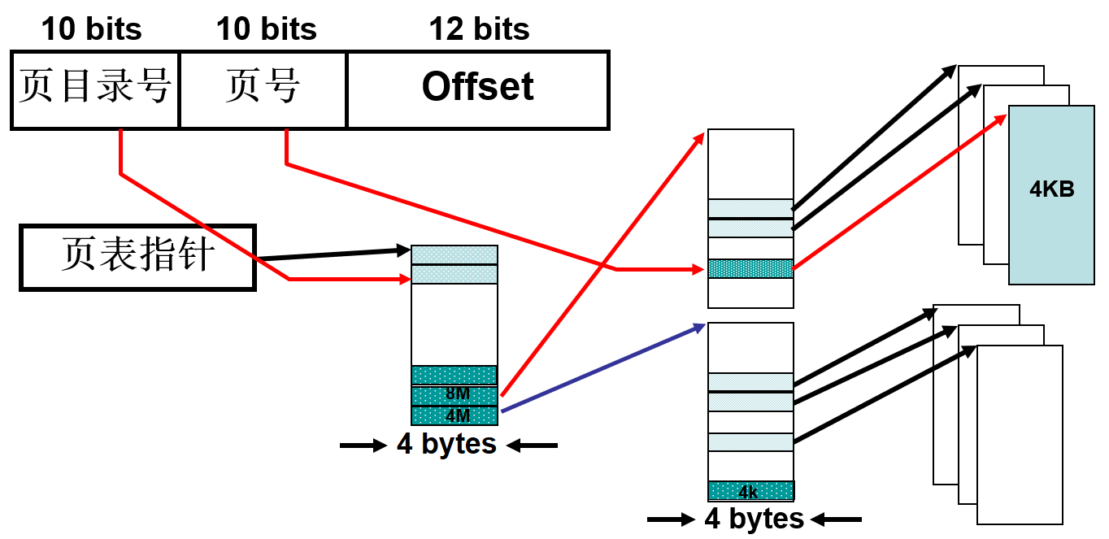
进程0、进程1、进程2的虚拟地址
每个进程的代码段、数据段都使用相同段地址
4G
进程2
192M
每个进程占64M虚拟地址空间，互不重叠
LDT[2]
LDT[1]
问题：这意味着什么样的简化?
进程1
公用一套页目录项.
创建新进程时，将每个进程的段基址作为页目录项的起始位置。
LDT
128M
进程0
LDT
64M
内核
GDT
0
虚拟内存
Notes:
Linux 0.11的内核数据段，内核代码段基地址都是0，所以对内核来说，逻辑地址就是线性地址。又因为1个页目录表和4个页表完全映射16M物理内存，所以线性地址也就是物理地址。故对linux0.11内核来说，逻辑地址，线性地址，物理地址重合。

Slide 8
接下来应该是什么了?
分配内存、建页表
int copy_mem(int nr, task_struct *p)
{ unsigned long old_data_base;
old_data_base=get_base(current->ldt[2]);
copy_page_tables(old_data_base,new_data_base,data_limit);
//From、to为段基址
int copy_page_tables(unsigned long from,unsigned long to, long size)
{ from_dir = (unsigned long *)((from>>20)&0xffc);
to_dir = (unsigned long *)((to>>20)&0xffc);
size = (unsigned long)(size+0x3fffff)>>22;
for(; size-->0; from_dir++, to_dir++){
from_page_table=(0xfffff000&*from_dir);
to_page_table=get_free_page();
//(from>>20)&0xffc为取得页目录号，转化为指针。得到页目录项地址指针。
//页目录项个数，4M对其。如果不到4M，向上取整数
// *from_dir页表地址
//目录基址CR3在0地址
一个页目录项对应4M的页表，子进程的页表与父进程页表相同
Notes:
From为段基址，(from>>20)&0xffc为取得页目录号，转化为指针。就得也目录项地址指针。

Slide 9
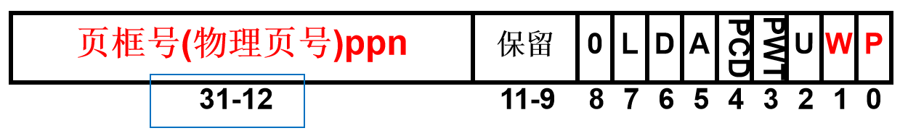
这里的from_dir，to_dir是什么?
from_dir = (unsigned long *)((from>>20)&0xffc);
to_dir = (unsigned long *)((to>>20)&0xffc);
size = (unsigned long)(size+0x3fffff)>>22;
//目录基址CR3在0地址
from是?
32位虚拟地址，这个地址的格式是否还记得?
10 bits
10 bits
12 bits
from>>22得到目录项编号
(from>>22)*4每项4字节，换算为页目录项地址，等于左移<<2
页目录号
页号
Offset
页目录指针(CR3)
这要干什么?
4 bytes
for(; size-->0; from_dir++, to_dir++){
from_page_table=(0xfffff000&*from_dir);
Notes:
from_page_table=(0xfffff000&*from_dir);从旧的页目录项指针取出页表起始地址。

Slide 10
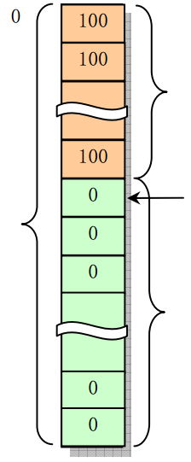
from_page_table与to_page_table?
unsigned long get_free_page(void)
{ register unsigned long _res asm(“ax”);
_asm_(“std; repne; scasb\n\t”
“movl %%edx,%%eax\n”
“D”(mem_map+PAGIG_PAGES-1));
return _res; }
for(; size-->0; from_dir++, to_dir++){
to_page_table=get_free_page();
*to_dir=((unsigned long)to_page_table)|7;
10 bits
10 bits
12 bits
页目录号
页号
Offset
from_page_table
from_dir
to_page_table
to_dir
to_page_table=get_free_page();
//找到一个未用的物理帧作为新的页表
*to_dir=((unsigned long)to_page_table)|7;
//将页目录项指向这个新的页表
4 bytes
get_free_page()
4 bytes
Notes:
to_page_table=get_free_page(); //找到一个未用的物理帧作为新的页表
*to_dir=((unsigned long)to_page_table)|7; //将页目录项指向这个新的页表

Slide 11
接下来干什么应该猜也猜的到…
from_page_table
from_page_table
to_page_table
to_page_table
4 bytes
4 bytes
nr=1024!
4 bytes
4 bytes
for(;nr-->0;from_page_table++,to_page_table++){
this_page = *from_page_table;
this_page&=~2;//只读
*to_page_table=this_page;
*from_page_table=this_page;
this_page -= LOW_MEM; this_page >>= 12;
mem_map[this_page]++; }
令新的页表内容与旧的页表内容一致。
循环1024次将新旧页表中的所有页框属性置为只读
Notes:
令新的页表内容与旧的页表内容一致。

Slide 12
程序、虚拟内存+物理内存的样子
4G
进程2
LDT[2]
192M
LDT[1]
进程2页表
进程1
进程1页表
内存页
LDT
128M
进程0
LDT
64M
16M
内核
GDT
0
0
物理内存空间
虚拟内存

Slide 13
*p=7? 父进程*p=7、子进程*p=8?
读写内存 *p=7
只要段表和页表弄好，执行指令时MMU自动完成地址翻译
进程1
LDT
p = 0x300
128M
*p = 7
0x00400300
7
0x0007300
fork()
64M
物理内存
写时复制
0
进程2
LDT
p = 0x300
192M
*p = 8
8
0x00800300
7
128M
0
物理内存
0x0008300

